Slide 1
UNIVERSIDADE DE BRASÍLIA • ENGENHARIA DE PRODUÇÃO • PSP8
Sistema de Apoio à Decisão para
Otimização Logística no E-Commerce
Diagnóstico de Lead Time, Custos de Frete e Nível de Serviço (CSAT)
Autor: Rodrigo Fregonasse | Professor: Dr. André Luiz Marques Serrano
Faculdade de Tecnologia • Campus Darcy Ribeiro • Brasília, DF

Slide 2
CONTEXTO & JUSTIFICATIVA DE ENGENHARIA
O Desafio Crítico do Last-Mile Delivery no Brasil
50%
70%+
100%
Custo Logístico Total
Concentração Geográfica
Malha Rodoviária
A entrega final ao consumidor consome de 40% a 53% do custo logístico de toda a cadeia de e-commerce.
A imensa maioria dos centros de distribuição e vendedores está concentrada no eixo Sul-Sudeste.
Dependência quase exclusiva do modal rodoviário para cobrir distâncias continentais em malha vulnerável.
Dor Gerencial: Prazos inflacionados ou estourados provocam cancelamentos, sobrecarga no SAC e destruição imediata da reputação (churn de clientes).

Slide 3
METODOLOGIA & DIRETRIZES DO EDITAL
As Três Dimensões do MVP de Apoio à Decisão
01
02
03
Viabilidade Técnica
Viabilidade Financeira
Desejabilidade
A solução pode ser construída?
A solução é sustentável?
Resolve o problema real?
• Databricks Lakehouse na nuvem
• Processamento distribuído PySpark
• Delta Lake com transações ACID
• Modelagem Estrela de Ralph Kimball
• Custo zero no Databricks Community
• ~US$ 3,00 / mês em nuvem corporativa
• Cluster spot em micro-lotes diários
• ROI comprovado na retenção de clientes
• 5 perguntas formuladas a priori
• Decisões práticas de Engenharia
• Foco na satisfação do consumidor
• Simulação matemática de CSAT

Slide 4
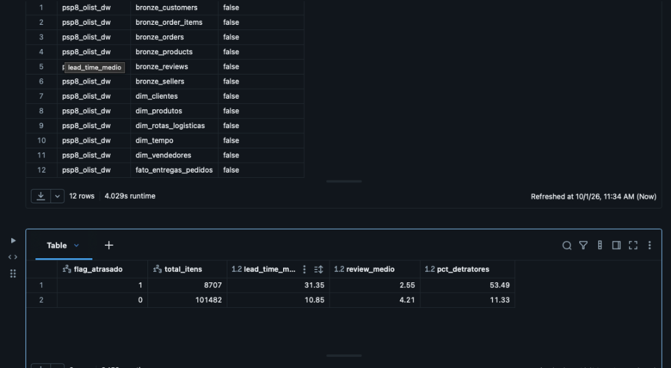
ENGENHARIA DE DADOS & NUVEM
Arquitetura Lakehouse Medalhão & Esquema Estrela
Camada Bronze (Raw Data)
Ingestão bruta dos microdados da Olist (112k itens) via kagglehub no DBFS / Workspace do Databricks em formato Delta original.
Camada Silver (Conformed)
Limpeza rigorosa de timestamps, tipagem de datas, filtro de pedidos entregues (96.470 ordens) e deduplicação de avaliações pelo registro mais recente.
Camada Gold (Star Schema)
Tabela Fato Entregas (110.189 itens) pré-calculando Lead Time real, desvios e frete + 5 Dimensões Conformes (Clientes, Vendedores, Produtos, Rotas e Tempo).

Slide 5
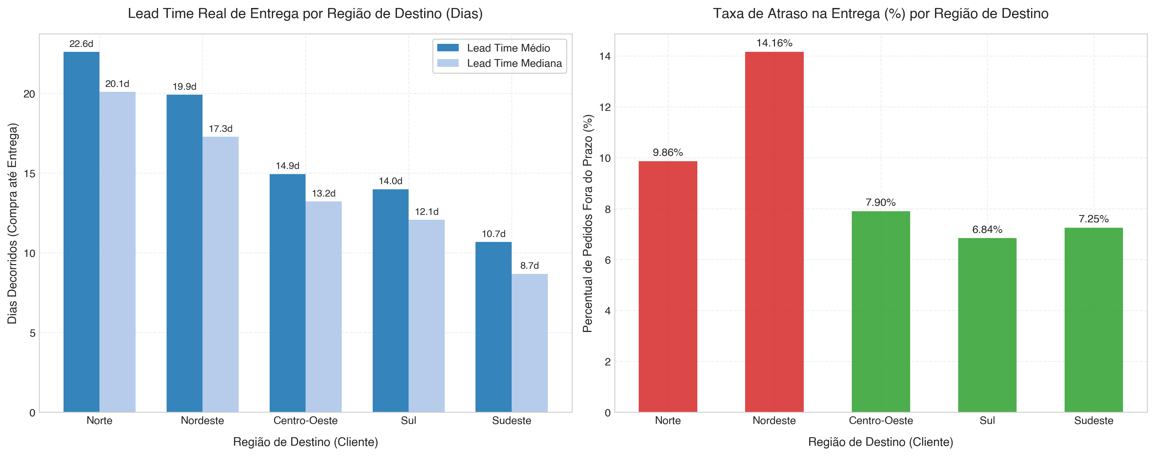
PERGUNTA DE NEGÓCIO 1 • DISPARIDADE REGIONAL
O Abismo Logístico no Tempo de Entrega entre Regiões
10,7 dias
Sudeste: Menor Lead Time: Mediana de 8,7 dias e taxa de atraso de 7,2% graças à proximidade com os hubs de distribuição.
22,6 dias
Norte: Mais que o Dobro: Mediana de 20,1 dias; malha com restrições severas de transporte e dependência fluvial/aérea.
14,3%
Nordeste: Gargalo Crítico: Maior taxa de atraso do Brasil: 1 em cada 7 pedidos para o Nordeste chega fora do prazo prometido.

Slide 6
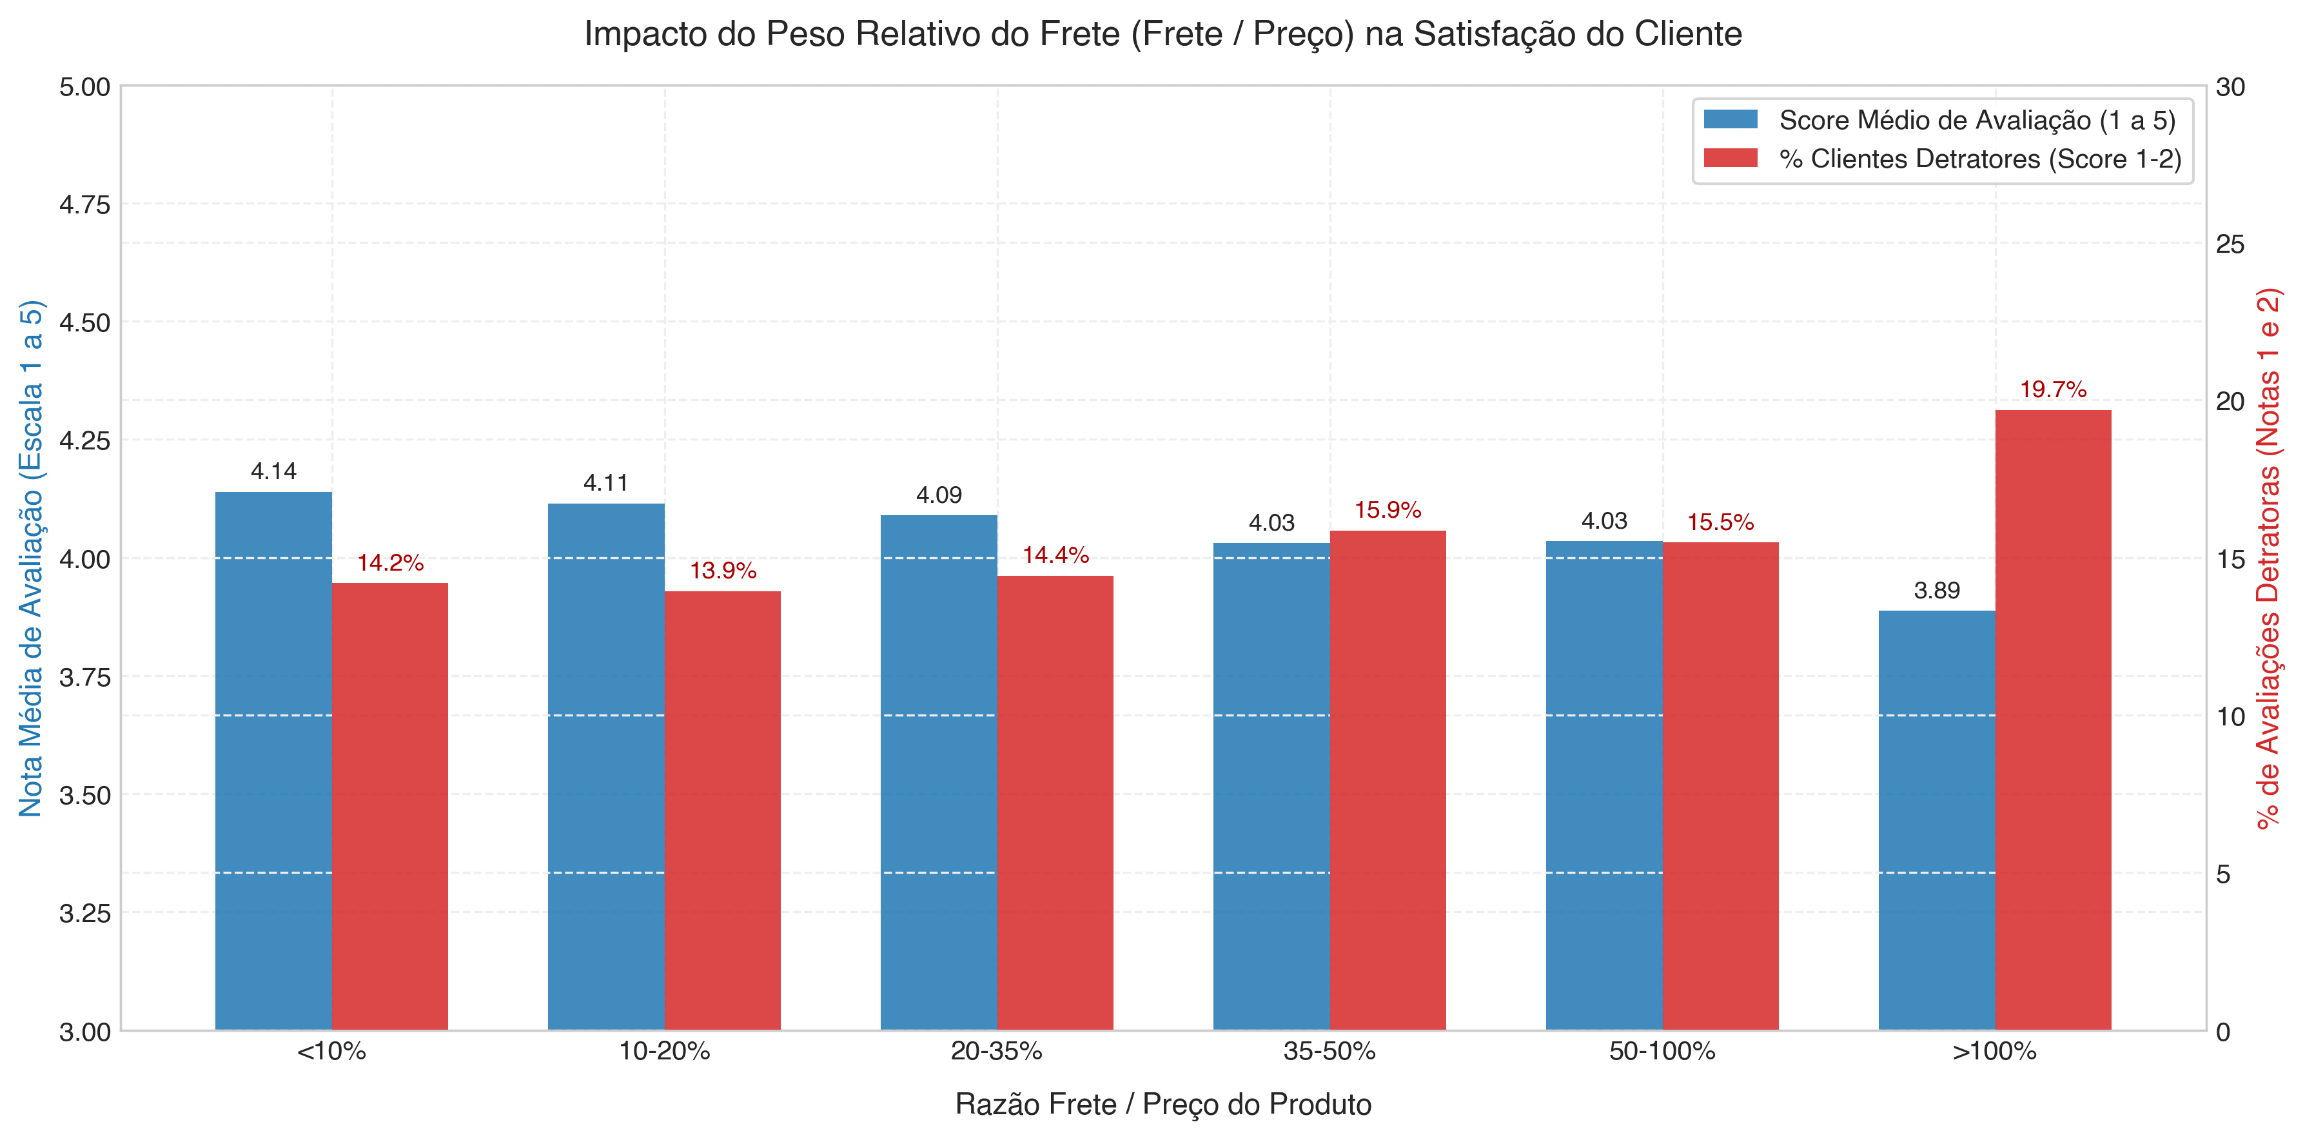
PERGUNTA DE NEGÓCIO 2 • CUSTO RELATIVO DE FRETE
Frete Desproporcional Dobra a Insatisfação do Cliente
19,5%
Detratores com Frete Alto: Quando o frete ultrapassa 100% do preço do produto, a taxa de notas 1 e 2 quase dobra.
2x mais
Intolerância do Consumidor: Quem paga caro no frete torna-se altamente intolerante a qualquer atraso de entrega.
3,89
Queda na Nota Média: O score médio cai de 4,14 (frete leve <10%) para 3,89 (quando frete supera o preço).

Slide 7
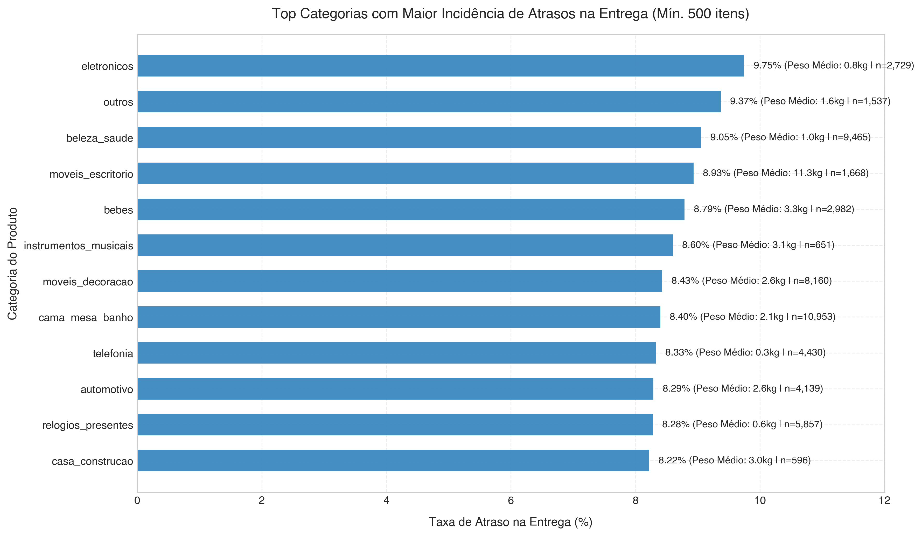
PERGUNTA DE NEGÓCIO 3 • CARACTERÍSTICAS DA CARGA
Cargas Pesadas e Volumosas Lideram os Atrasos
8,9%
Móveis de Escritório: Liderança em atrasos operacionais com peso médio de 11,3 kg por item expedido.
Carga Pesada
Gargalo Estrutural: Transportadoras comuns de e-commerce falham no manuseio de carga fracionada pesada.
+14 dias
Penalidade de Peso: Itens muito pesados (>15kg) levam em média 14 dias a mais que itens leves (<1kg).

Slide 8
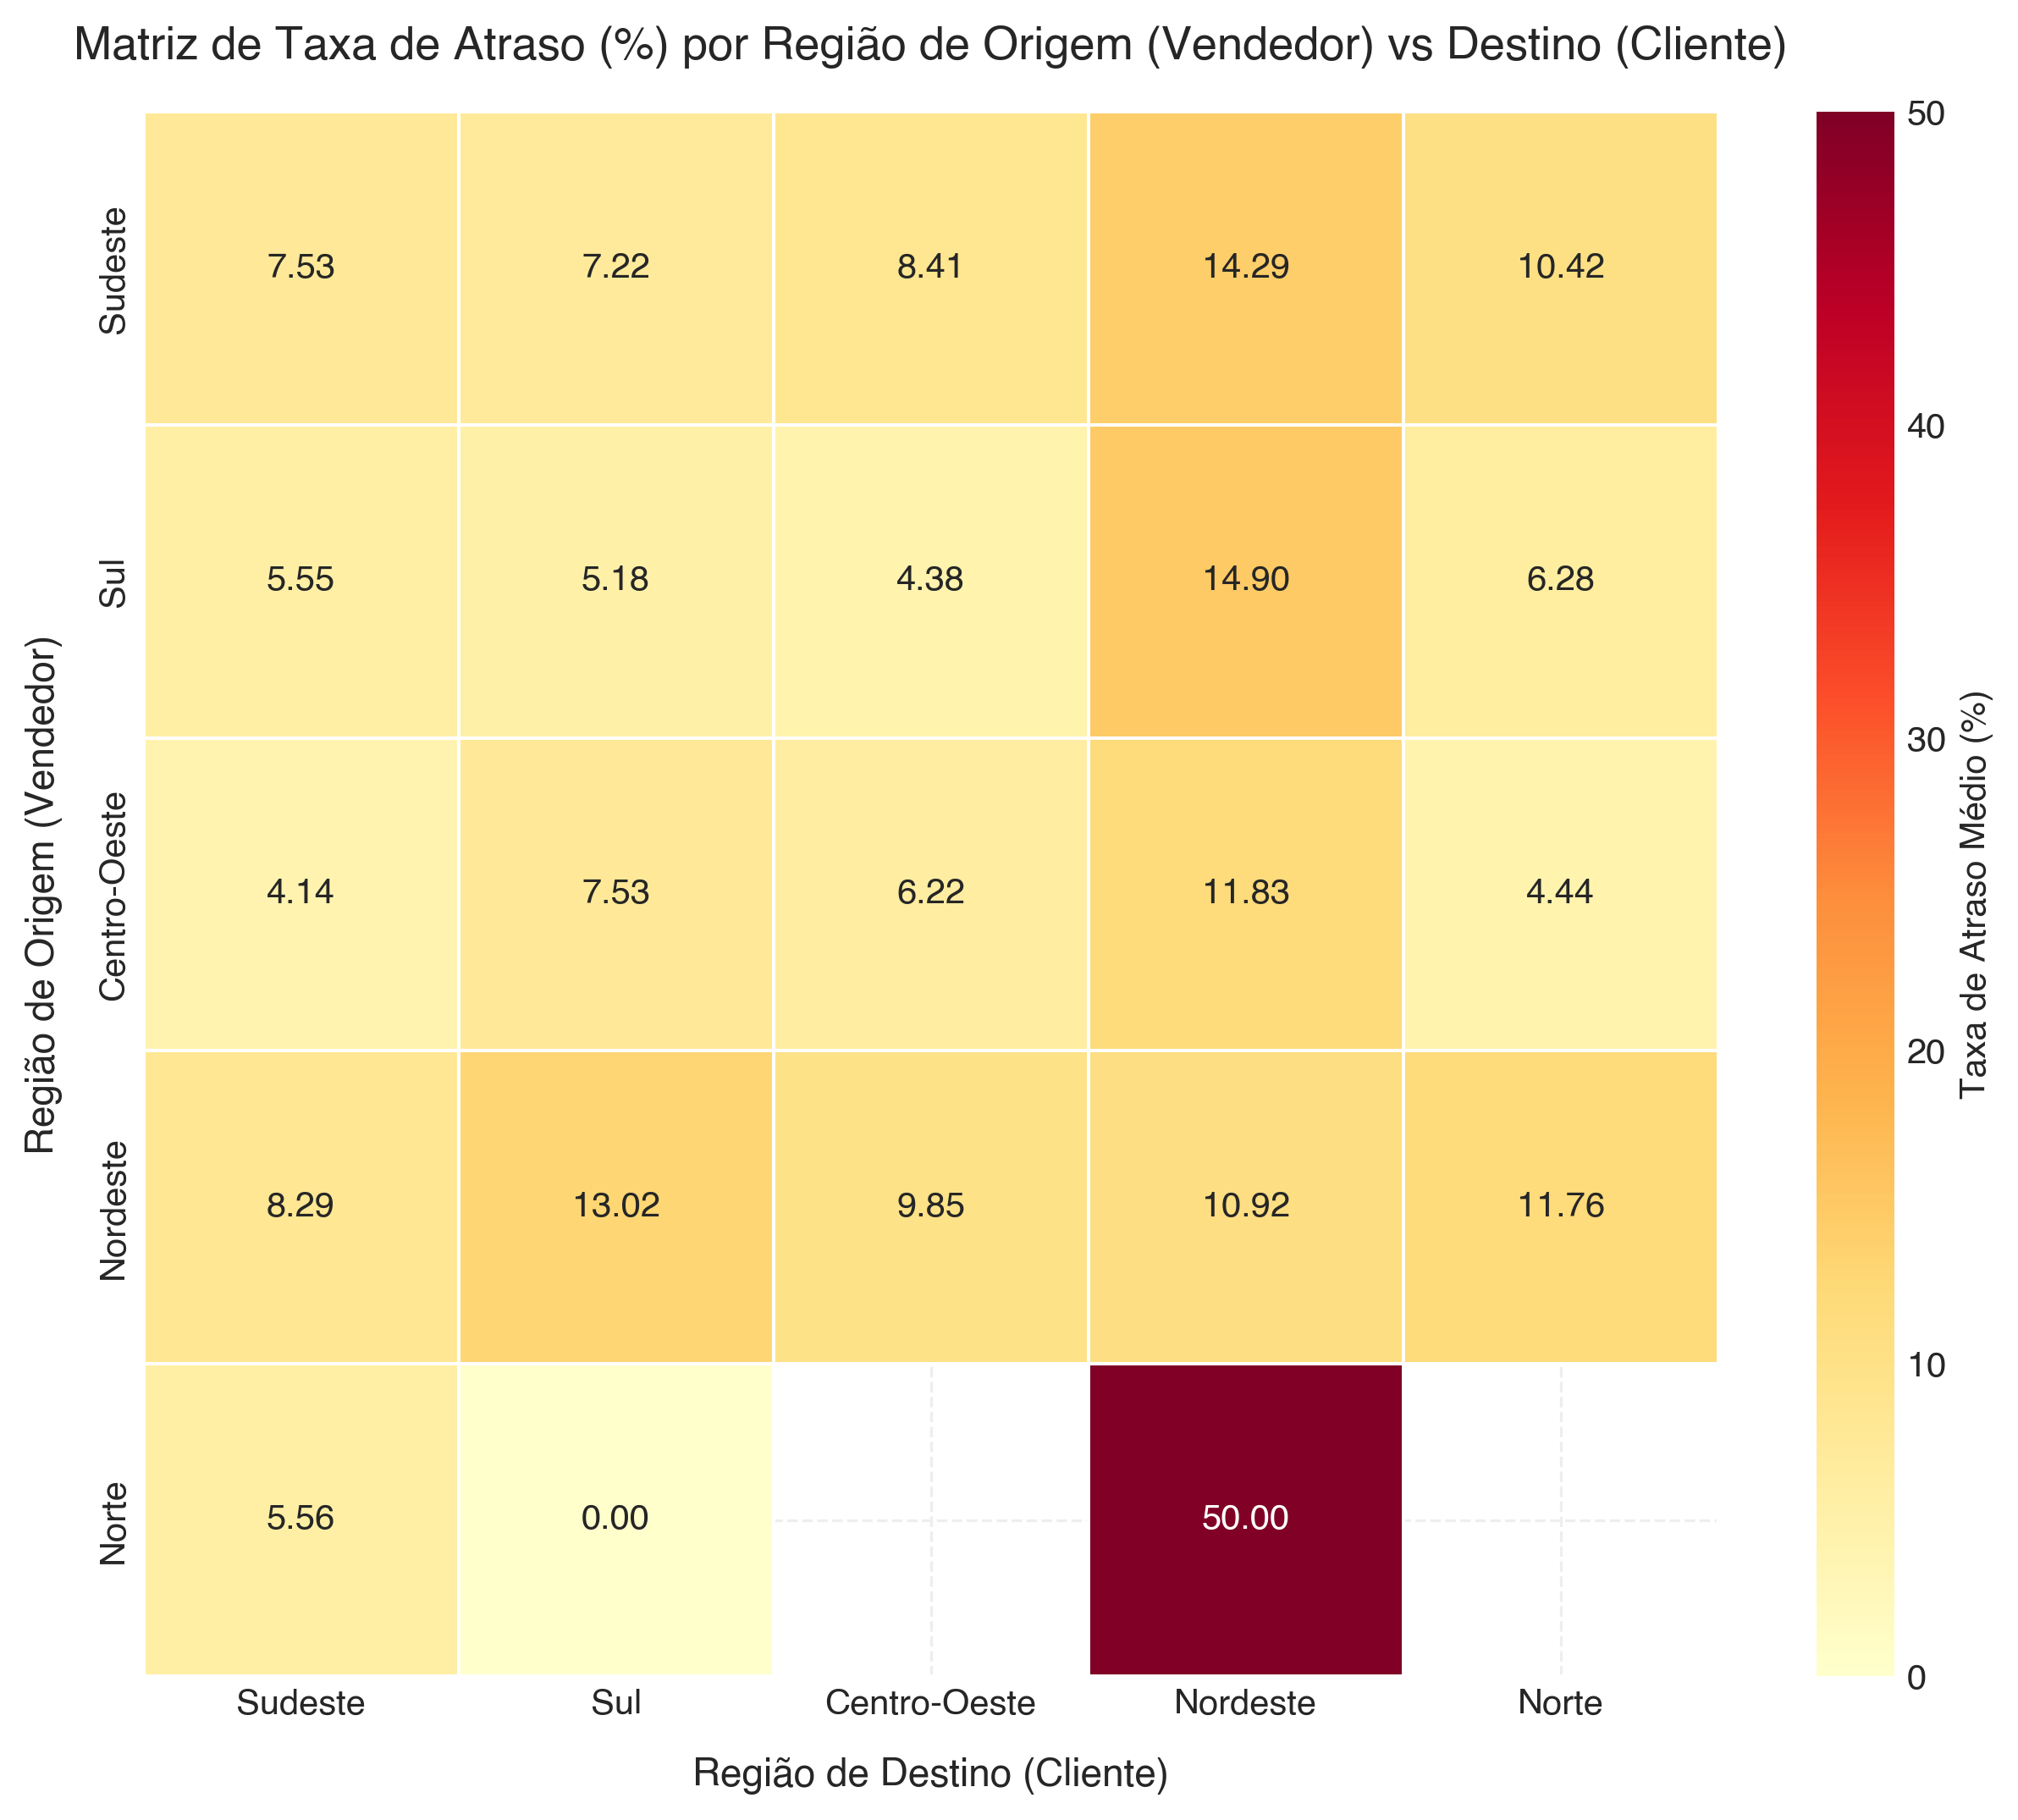
PERGUNTA DE NEGÓCIO 4 • MALHA DE TRANSPORTE
A Fronteira Interestadual Dobra o Risco de Atrasos Críticos
3,7%
Rotas Intraestaduais: Apenas 3,7% de atrasos graves (>48h) com frete médio baixo de R$ 13,50.
7,7%
Rotas Interestaduais: Atrasos graves dobram ao cruzar fronteiras estaduais, com frete saltando para R$ 26,00.
2x Risco
Fragilidade de Malha: Inter-regionais sofrem com retenções em postos fiscais, transbordo e malha rodoviária precária.

Slide 9
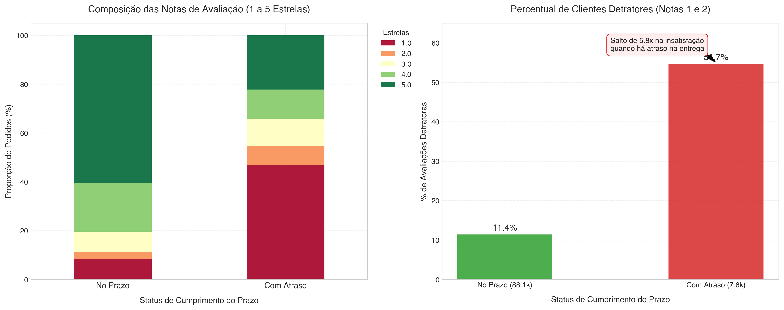
PERGUNTA DE NEGÓCIO 5 • SATISFAÇÃO DO CONSUMIDOR
Atraso: O Maior Gatilho Isolado de Detratação
5,8x mais
Detratação Explosiva: Clientes com pedidos atrasados tornam-se detratores em 54,1% dos casos (vs. 9,2% no prazo).
2,56
Queda Drástica de Score: A nota média cai de 4,21 estrelas para 2,56 quando a entrega atrasa.
Alavanca #1
Retenção de Clientes: Entregar no prazo prometido é o fator mais decisivo para a sustentabilidade da marca.

Slide 10
MODELO MATEMÁTICO • SIMULAÇÃO DE SENSIBILIDADE
O Retorno da Redução de 50% dos Atrasos no CSAT
+0,064 pts
~1.950 clientes
Ganho no CSAT Médio Geral: Eleva a pontuação da plataforma de 4,082 para 4,146 com metade dos atrasos eliminados.
Consumidores Resgatados da Detratação: Evita cancelamentos e avaliações destrutivas na base da Olist.
FORMULAÇÃO MATEMÁTICA CONTRAFACTUAL PONDERADA
S_sim = [ (N_pontuais + 0.5 * N_atrasados) * Score_pontual + (0.5 * N_atrasados) * Score_atrasado ] / N_total
Justificativa para Tomada de Decisão: O modelo prova aos tomadores de decisão que investimentos em descentralização de estoque e SLAs dedicados possuem retorno tangível em retenção de valor da base de clientes.

Slide 11
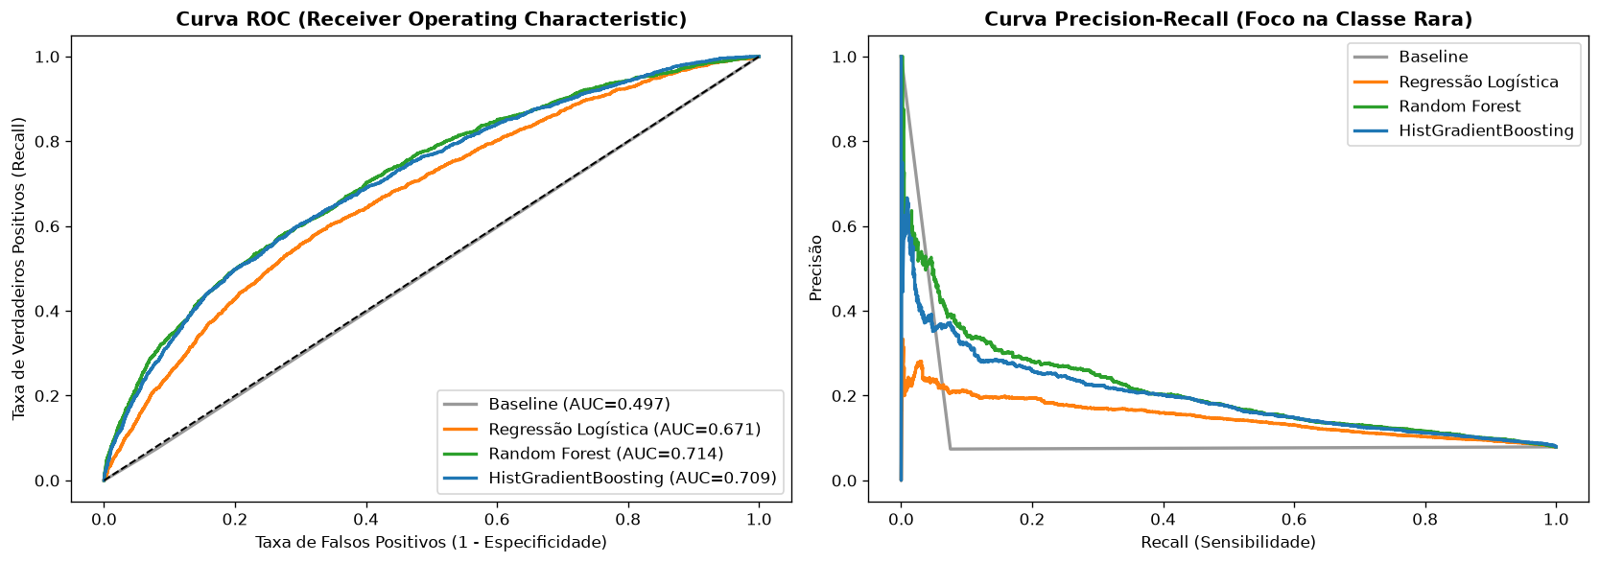
EXTENSÃO PREDITIVA • INTELIGÊNCIA ARTIFICIAL
Prevenção no Checkout: Classificação de Risco & Dynamic ETA
0,714
ROC-AUC Preditivo: Modelos Random Forest e Gradient Boosting superam o baseline aleatório (0,497) com forte poder discriminatório.
4,96 dias
MAE em Lead Time: Modelo de regressão estima o prazo dinâmico de entrega com erro médio de menos de 5 dias.
60%+
Atrasos Antecipados: Calibração de threshold (t=0,45) intercepta mais de 60% dos atrasos antes mesmo da expedição.

Slide 12
ENGENHARIA DE PRODUÇÃO • DIRETRIZES PRESCRITIVAS
Três Decisões Estratégicas para a Gestão de Operações
01
02
03
Descentralização de Estoques (Fulfillment)
Operadores Dedicados por Cubagem
Calibragem Dinâmica de Prazos (ML)
Instalar Centros de Distribuição e incentivar polos expedidores no Nordeste para transformar rotas inter-regionais lentas (20 dias) em intraestaduais ágeis (10 dias).
Separar produtos pesados (>5 kg) dos fluxos convencionais de correio, contratando transportadoras com frota dedicada a carga fracionada volumosa.
Alimentar o checkout com o modelo preditivo para exibir prazos realistas e alocar modal aéreo preventivo quando o risco de atraso ultrapassar 45%.

Slide 13
ENCERRAMENTO & REPRODUTIBILIDADE
Conclusão e Entrega do MVP
✔ Tese Validada com Rigor Científico: Atraso físico é o vetor destrutivo nº 1 da reputação no e-commerce brasileiro (5,8x mais detratores), com severo estrangulamento no Nordeste.
✔ Arquitetura Moderna e Econômica: Pipeline Lakehouse completo no Databricks com Delta Lake, com custo operacional validado em menos de R$ 20/mês para uso produtivo.
✔ Sistema Integrado de Apoio à Decisão: Da ingestão bruta à prescrição com simulação matemática contrafactual e inteligência preditiva no checkout.
Repositório Público no GitHub:
https://github.com/fregrod/unb-logistics-psp8
Universidade de Brasília (UnB) • Departamento de Engenharia de Produção • 2026

